Slide 1
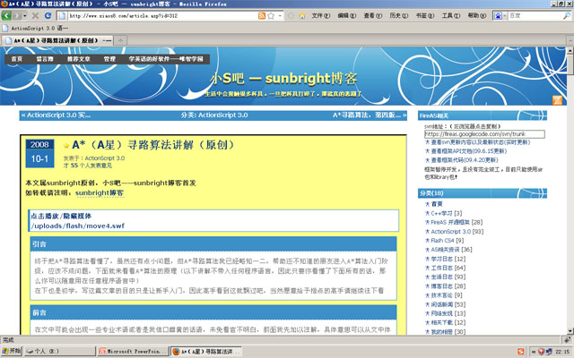
自我介绍
我的博客：http://www.xiaos8.com

Slide 2

程序接口的另类理解与使用
sunbright

Slide 3
理论知识
接口的定义：
1、对实体行为特征的操作集的命名：
1) 显示对象的共同特征有坐标，可见度，宽高等信息；
2) 人的共同特征有手，有脚，有五官，有五脏六腑等。
2、由两侧特性所定义的共享边界：
1) 网页程序将数据传输给Flash时，所定义的XML或json；
2) Windows操作系统的各种API；
3) 计算机主板上的各种插槽。

Slide 4
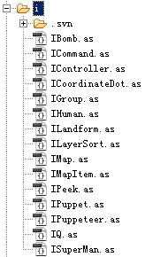
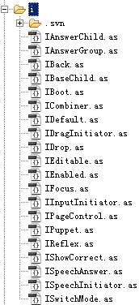
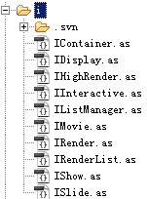
演讲前言 — 我的案例
某教学系统
及工具集成接口
简单图形渲染引擎
的基本接口
某游戏的全部接口

Slide 5
我对接口的理解
一、使用接口的好处：
1、扩展性强，更容易实现复杂的需求
2、应变策划的变更更简单
3、代码更简洁，思路更清晰
4、更容易快速实现较复杂的架构
5、更容易实现重用性较高的代码

Slide 6
我对接口的理解
二、什么时候用接口：
1、设计复杂的程序结构时：
在设计一个复杂的结构时，优秀的程序员会先画流程图。不过我有点不一样，会先写Interface和Manager，把接口的用途注释在Interface中，把流程注释在Manager中，最后会把具体类的名字定好并写在包结构中。
2、其它情况：
a) 当某个类不是EventDispatcher的子类时，那么你可以实现IEventDispatcher接口，拥有和EventDispatcher一样的功能。
b) 当你希望某个方法能接收多个对象时，那么请用接口给他们归类，比如BitmapData的draw方法的第一个参数就是使用的IBitmapDrawable接口，来归纳DisplayObject和BitmapData都是可被绘制的对象。
c) 等各种书上，百度上能找到的情况。

Slide 7
举例
接下来看具体代码，我将以代码为中心，讲解我是怎么使用接口的。

Slide 8
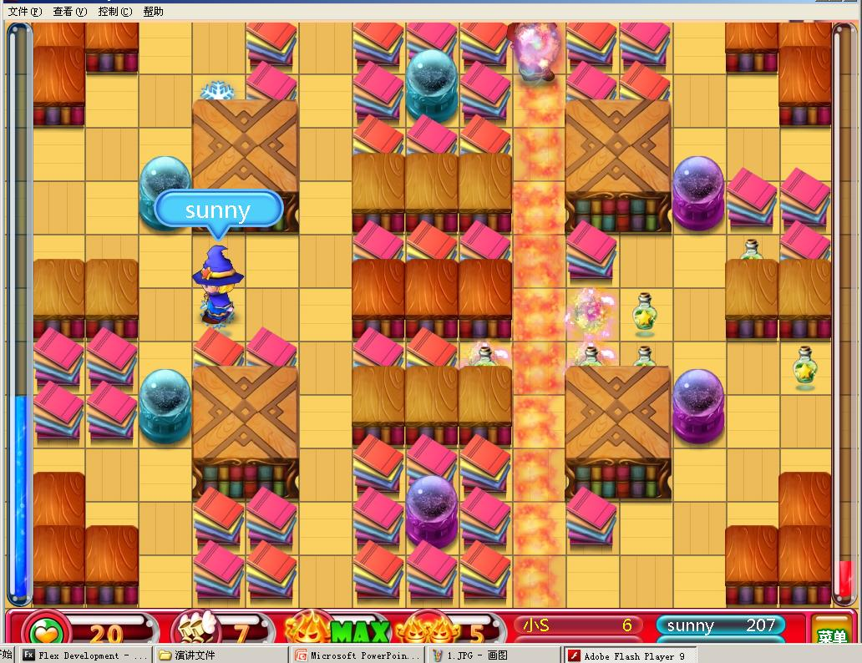
类似泡泡堂的游戏

Slide 9
类似泡泡堂的游戏
AI寻路相关接口：
IMap：定义可以被寻路的地图。
ICoordinateDot：定义地图中的某一点的坐标。
显示层排序相关接口：
ILayerSort：定义显示层排序的接口。
其它接口：
IBomb：定义炸弹的接口。
ILandForm：定义地形的接口。

Slide 10

图形引擎（打雪仗）

Slide 11
图形引擎（打雪仗）
渲染相关接口：
IRender：定义基本渲染的接口。
IHighRender：定义高级渲染的接口。
IRenderList：定义渲染列表的接口。
显示层相关接口：
IShow：定义引擎中基本对象的属性。
IDisplay：定义显示对象的基本属性。(DisplayObject)
ISlide：定义高级显示对象。(Sprite)
IInteractive：定义可交互的显示对象。(InteractiveObject)
IContainer：定义容器。(DisplayObjectContainer)
IMovie：定义影片剪辑。(MovieClip)

Slide 12
用户行为：拖拽
拖拽发起者：
IDragInitiator：定义拖拽发起者需要处理的拖拽流程。
可放东西的对象：
IDrop：定义可放下当前拖拽东西的对象。
其它拖拽相关：
DragData：拖拽时的数据对象。
DragManager：抽象拖拽行为的整个流程。

Slide 13
输入与焦点
输入发起者：
IInputInitiator：定义输入发起者需要处理的输入流程。
焦点对象：
IFocus：定义可成为焦点的对象。
焦点管理器：
FocusManager：控制并设置焦点。

